Slide 1
Материктер климатының ерекшелігі
Оқу мақсаттары
8.3.2.5 әр материкте орналасқан ұқсас климаттық белдеулерді салыстырады

Slide 2

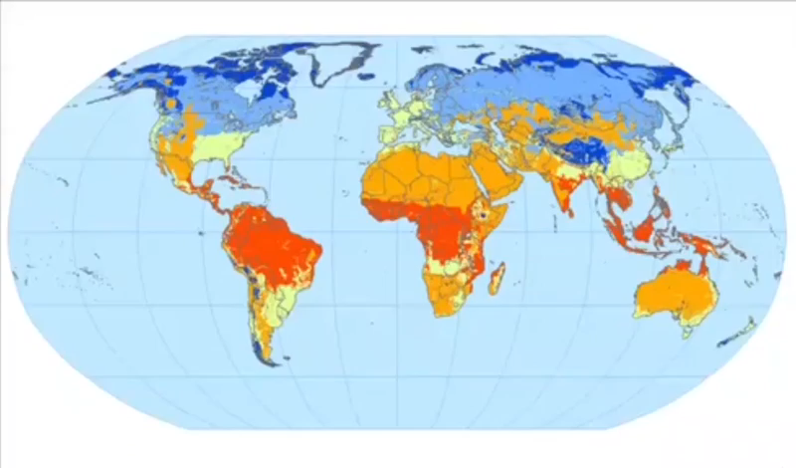

Slide 3
Климаттық белдеулер
Жер шарының ендік немесе субендік бағытта тұтаса немесе бөлініп созылып жатқан, климатқа қатысы жағынан айтарлықтай біртекті өңірлері.

Slide 4
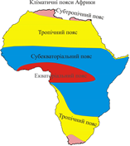
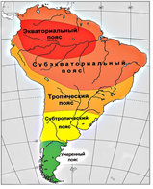
1.Климаттық картадан зкваторлық белдеудің географиялық орнын анықтап,таралу аймақтарына сипаттама беріңіз;
.Карта бойынша екі материкті салыстыра отырып:
а/климаттық белдеулердегі айырмашылықтарды анықтап жазыңыз:-----------------------------------------------
б/Әртүрлі климаттық белдеулерде өзіндік ерекшеліктердің
қалыптасу себебін түсіндіріңіз:-------------------------------------

Slide 5
Бағалау критерийлерін ұсыну: Климаттық белдеулерді картадан анықтап,таралу аймақтарына сипаттама бере алады. Әр материкте орналасқан ұқсас климаттық белдеулердің айырмашылықтары мен ұқсастықтарын салыстырады.

Slide 6
Климаттық белдеулер
Негізгі:
1. Экваторлық
2. Тропиктік
3. Қоңыржай
4. Арктикалық,
антарктикалық
Өтпелі:
1. Субэкваторлық
2. Субтропиктік
3. Субарктикалық,
субантарктикалық

Slide 7
Климаттық белдеулердің негізгі қасиеттері
Негізгі климаттық белдеулер дегеніміз – бір ғана ауа массасы басым болатын белдеулер.
Өтпелі климаттық белдеулер дегеніміз –
ауа массаларының жыл мезгілдеріне байланысты бағыттарын өзгертуі (жазда-солтүстікке,
қыста- оңтүстікке).

Slide 8
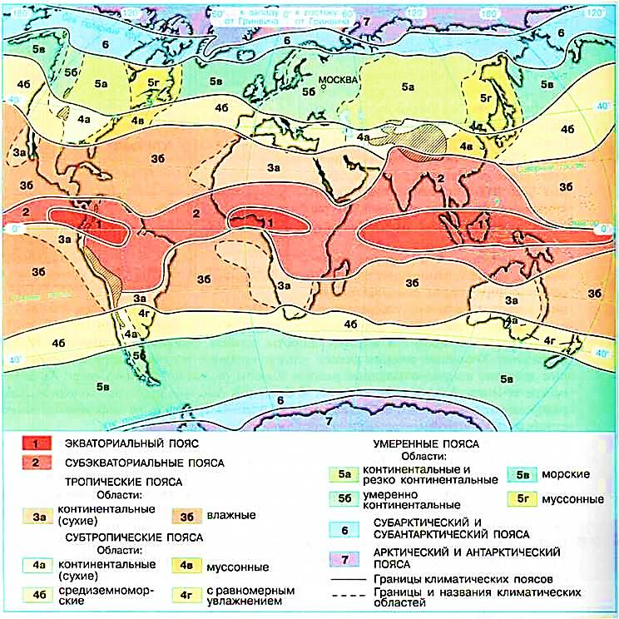
Жердің климаттық белдеулері

Slide 9
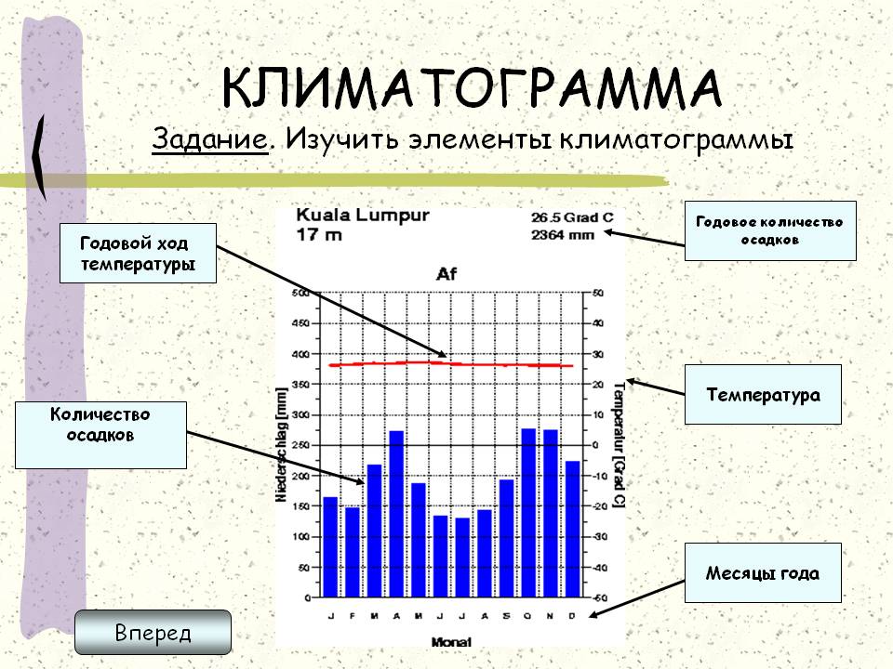
Жауын –шашын мөлшері
Температура
Температура
Жауын -шашын
айлары

Slide 10
Тапсырма климатограмма салыңыздар
қаңтар | наурыз | мамыр | шілде | қыркүйек | қараша
-15⁰С | -5⁰С | +15⁰С | +20⁰С | +10⁰С | -2⁰С
200мм | 450мм | 500мм | 150мм | 200мм | 300мм

Slide 11
Тапсырма 3. Климатограмманы талдаңыздар
Бағалау критерийі | р/с | Дескрипторлар | +/ –
Климаттық белдеулерді салыстыру | 1 | Климатограммаларды салыстыра алады
 | 2 | Температураның амплитудасын анықтай алады
 | 3 | Жылдық жауын-шашынды талдай алады
 | 4 | Жауын-шашының түсу режимін жыл мезгілері бойынша талдай алады
 | 5 | Қандай климаттық аймақ әсер ететінін талдай алады
 | 6 | Салыстыра отырып қорытынды жасай алады

Slide 12


Бүгінгі сабақта мен үшін қызықты болды. Мен үшін ... қиын болды.

